Slide 1



第10讲：聚类与无监督学习
“数据科学导论”专业核心课
范举 教授 fanj@ruc.edu.cn

Slide 2
无监督学习（Unsupervised Learning）
监督学习
建模数据中输入特征与目标类别之间的联系
目标：在未知数据上进行精确预测
无监督学习
只有输入特征，没有目标类别
目标：发现数据内在的规律和结构
无监督学习的优点
可以利用大量的数据，节省标注成本
有些应用无法事先确定目标类别（如目标客户）

Slide 3
提纲
1. 聚类问题及其评测方法
2. 聚类算法K-Means
3. 软聚类算法EM
4. 案例分析：聚类算法实践
聚类问题及其算法

Slide 4
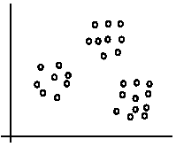
聚类 – Clustering
聚类的目标是发现数据中相似群，成为簇(cluster)
簇内中的数据彼此距离小 - high intra-clusters similarity
簇间数据距离大 - low inter-clusters similarity
聚类不需要提供标注每一个簇的样本，因此是一种无监督学习
How Is This Organized?
发现数据内在的组织关系
如左图：数据点自然聚成三个簇

Slide 5
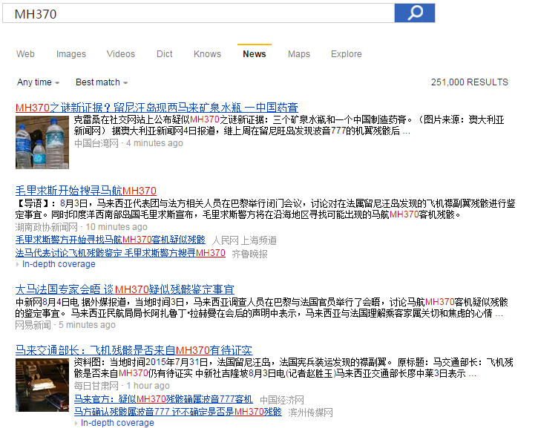
聚类应用举例 – 相似网页的分组呈现
网页搜索结果聚类（无法事先确定目标类别)

Slide 6
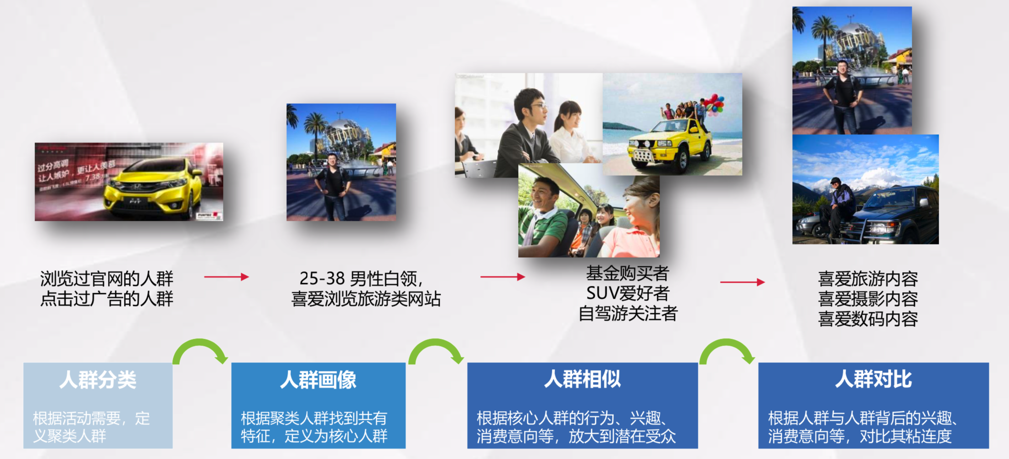
聚类应用举例 – 营销中的客户细分
客户细分&画像
营销人员利用聚类对客户做进一步细分，已形成更为精确的画像

Slide 7
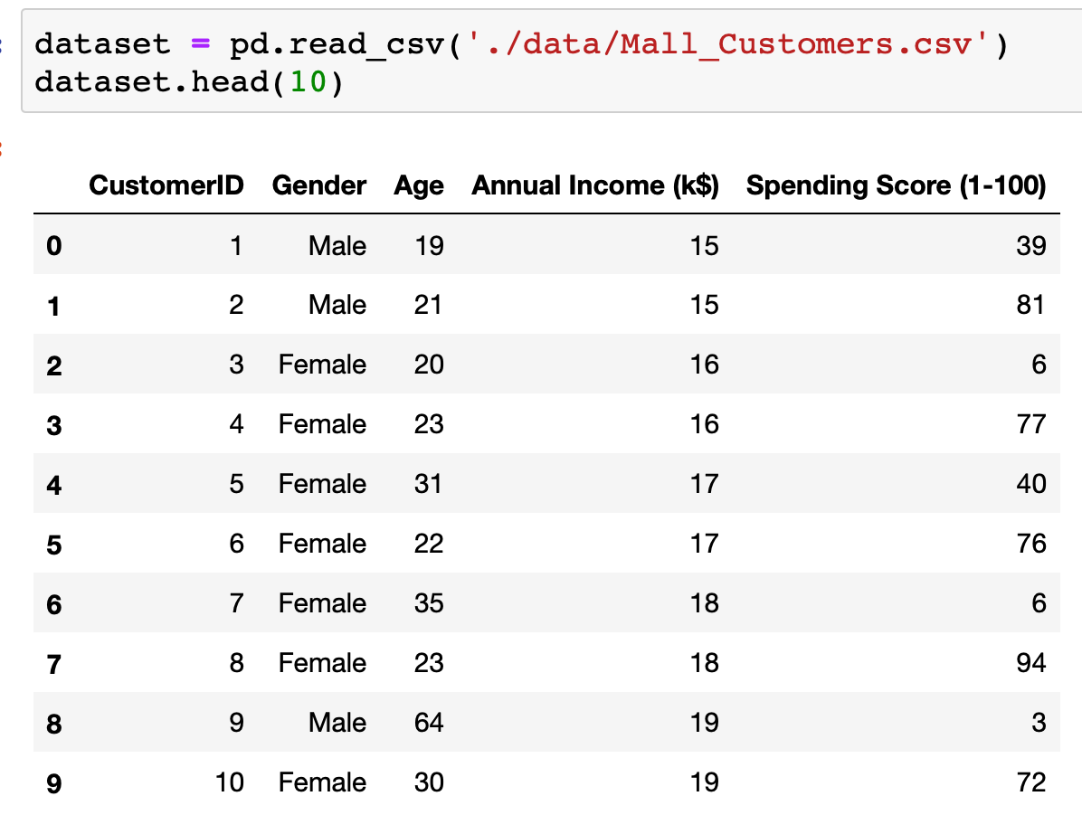
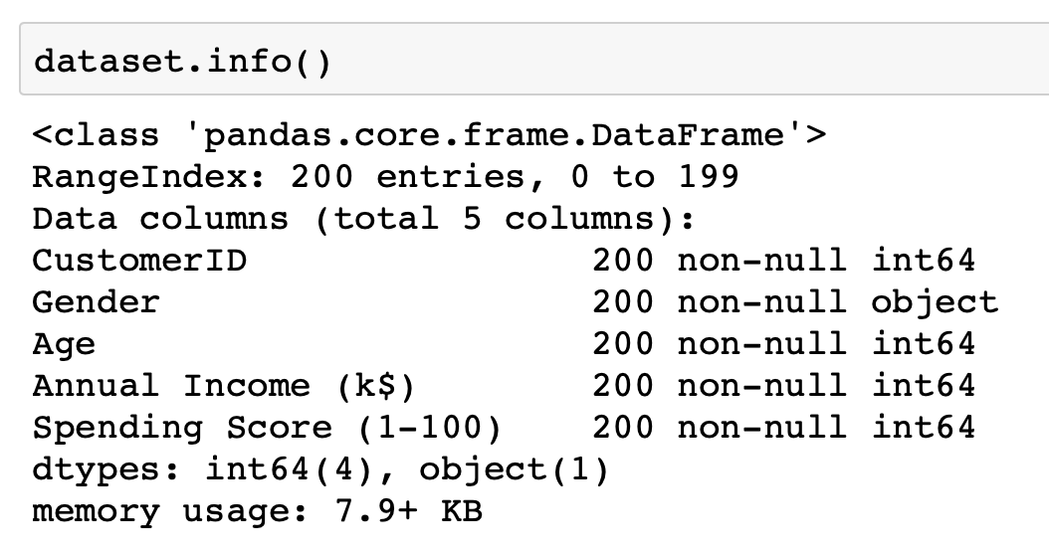
聚类应用举例 – 营销中的客户细分
考虑某超市收集了客户数据，如何对客户进行细分？

Slide 8
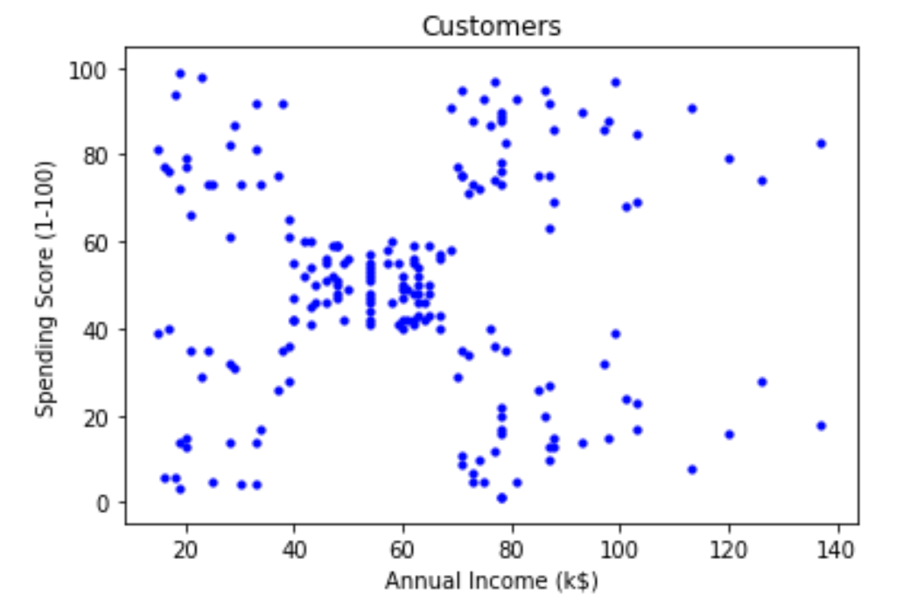
聚类应用举例 – 营销中的客户细分
我们仅考虑收入水平（Annual Income (k$)）与花费评分（Spending Score (1-100)）作为客户的特征
Group C
Group D
客户很自然地分为几组
Group A （standard）: 中等收入中等花费
Group B （sensible）: 较低收入较低花费
Group C（careless）: 中等收入中等花费
Group D （target）: 较高收入较高花费
Group E （careful）: 较高收入较低花费
Group A
Group B
Group E

Slide 9
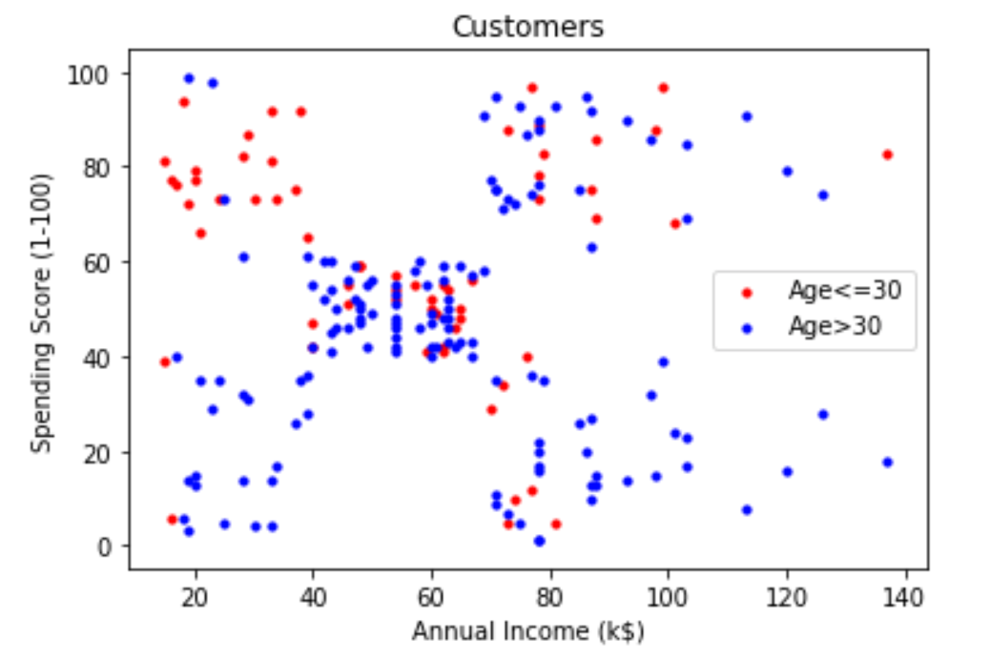
聚类应用举例 – 营销中的客户细分
可以进一步地分析不同细分类别客户的特点，指定营销方案
例如：以30岁为分界，分析不同细分类别中的年龄构成
Group C
🔔
Group C主要以哪类人为主？
年轻人（30岁以下）
中年或以上（30岁以后）
🔔
Group E主要以哪类人为主？
年轻人（30岁以下）
中年或以上（30岁以后）
Group E

Slide 10
聚类的其它应用
识别犯罪地点
使用城市中特定地区的相关犯罪数据，分析犯罪类别、犯罪地点以及两者之间的关联
保险欺诈检测
利用以往欺诈性索赔的历史数据，根据它和欺诈性模式聚类的相似性来识别新的索赔
乘车数据分析
分析交通出行数据（如滴滴出行数据），有助于我们对城市的交通模式进行深入的了解，来帮助我们做城市未来规划
IT警报的自动化聚类
对IT基础软件（如网络，存储或数据库）生成大量的警报消息进行聚类，可以对警报类别和修复时间做深入了解，有助于对未来故障进行预测

Slide 11
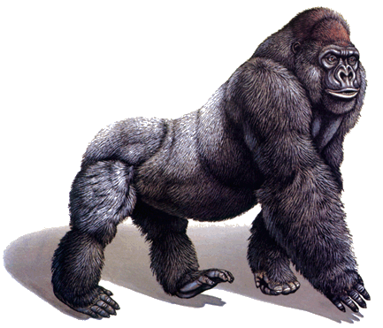
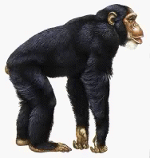
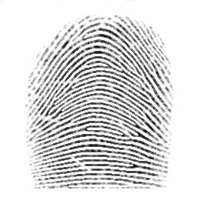
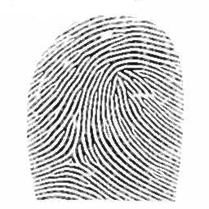
如何定义“距离”？
距离定义取决于具体的数据或分析需求
Kasun
Kiosn
0.23
3
342.7

Slide 12
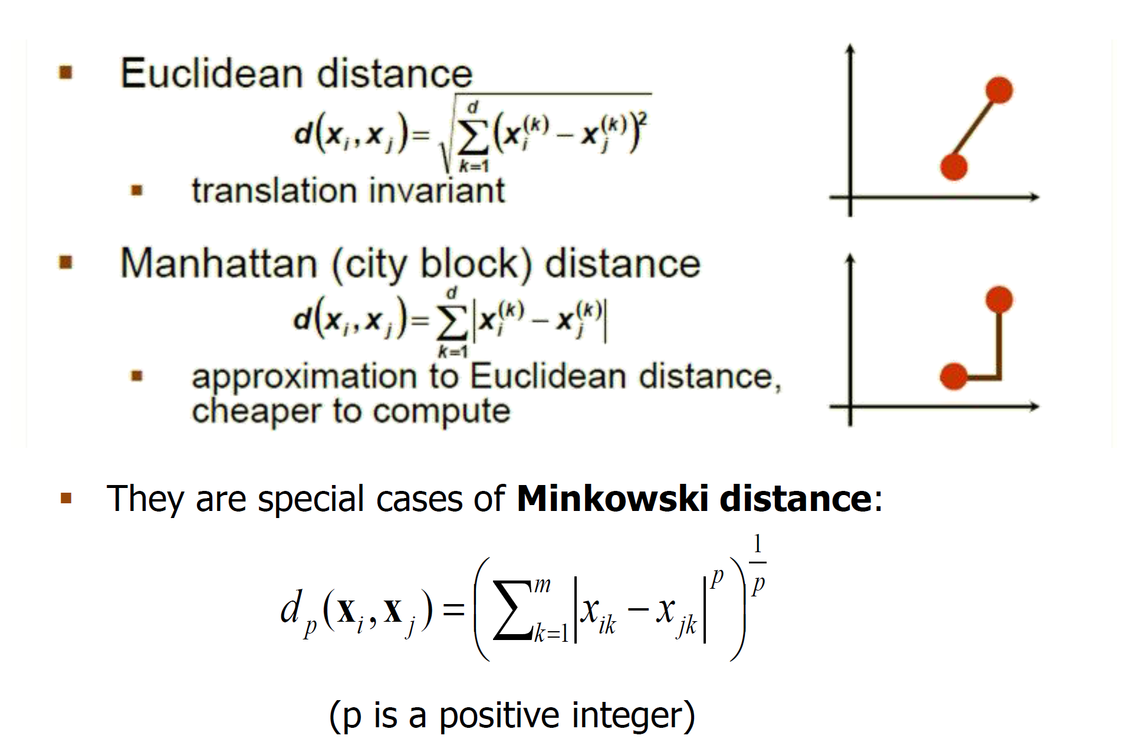
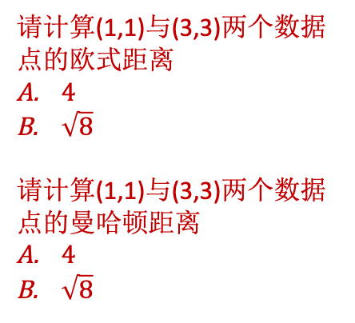
距离度量函数
🔔
请计算(1,1)与(3,3)两个数据点的欧式距离
$4$
$\sqrt{8}$
请计算(1,1)与(3,3)两个数据点的曼哈顿距离
$4$
$\sqrt{8}$
闵可夫斯基

Slide 13
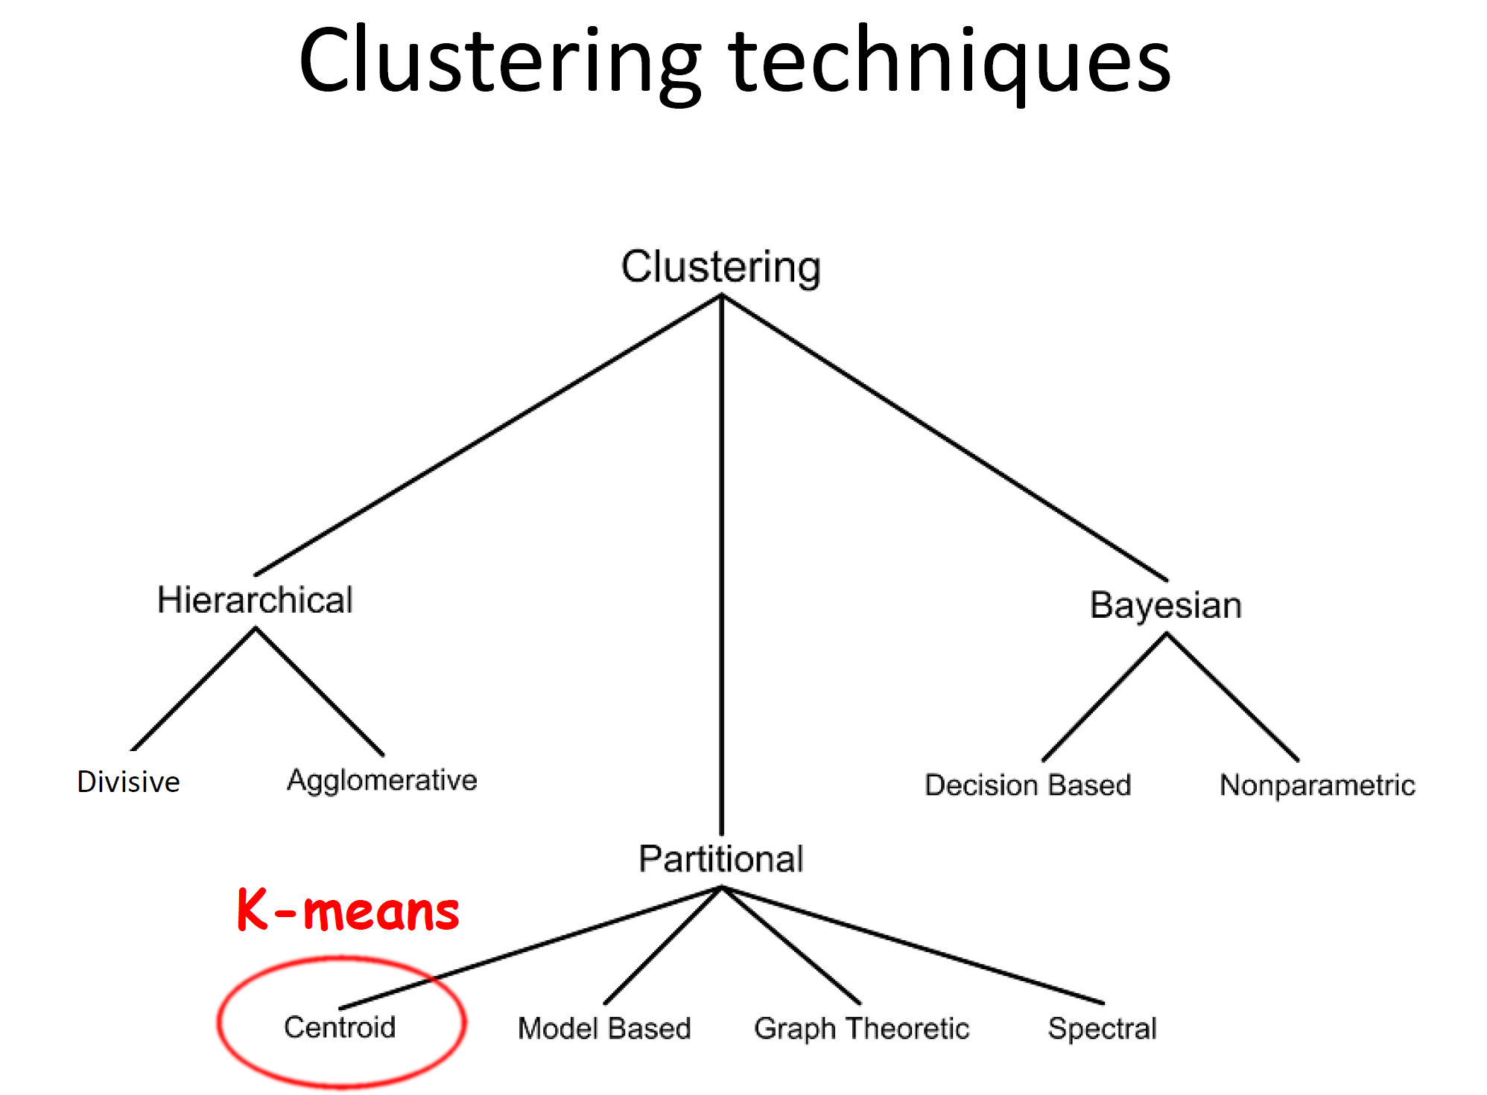
聚类算法
层次聚类（Hierarchical）
自下而上：从每个数据实例出发，逐渐聚成更大的类簇
自顶而下：从整个数据集出发，逐渐划分为细分的类簇
划分聚类（Partitional）
直接对数据进行划分，形成类簇，也可用于层次聚类
贝叶斯聚类（Bayesian）
通过对数据进行划分，生成数据的后验数据分布

Slide 14
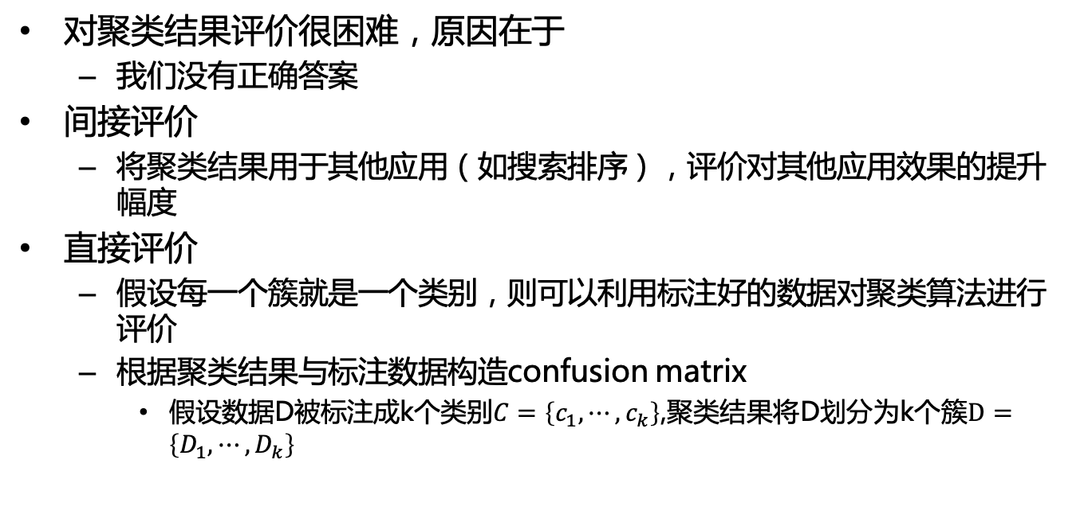
聚类结果评价
对聚类结果评价很困难，原因在于
我们没有正确答案
间接评价
将聚类结果用于其他应用（如搜索排序），评价对其他应用效果的提升幅度
直接评价
假设每一个簇就是一个类别，则可以利用标注好的数据对聚类算法进行评价
根据聚类结果与标注数据构造confusion matrix
假设数据D被标注成k个类别$C=\left\{c_{1}, ⋯, c_{k}\right\}$,聚类结果将D划分为k个簇$D=\left\{D_{1},⋯, D_{k}\right\}$

Slide 15
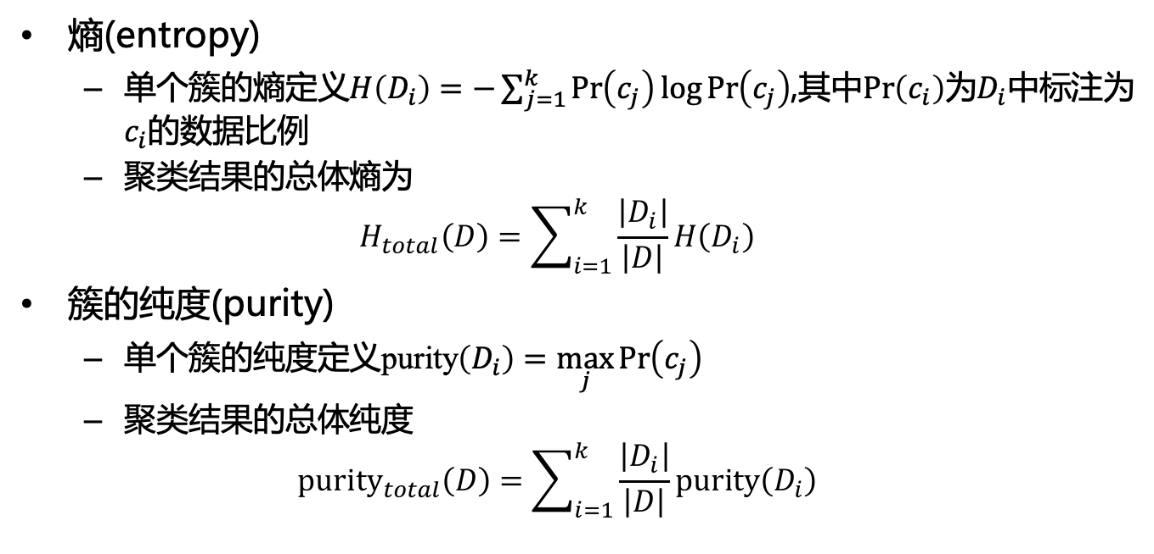
评价方法
熵(entropy)
单个簇的熵定义$H\left(D_{i}\right)=−\sum_{j=1}^{k}{\operatorname{Pr}\left(c_{j}\right)\log{\operatorname{Pr}\left(c_{j}\right)}}$,其中$\operatorname{Pr}\left(c_{i}\right)$为$D_{i}$中标注为$c_{i}$的数据比例
聚类结果的总体熵为
$$H_{total}\left(D\right)=\sum_{i=1}^{k}{\frac{\left|D_{i}\right|}{\left|D\right|}H\left(D_{i}\right)}$$
簇的纯度(purity)
单个簇的纯度定义$\text{purity}\left(D_{i}\right)=\max_{j}{\operatorname{Pr}\left(c_{j}\right)}$
聚类结果的总体纯度
$${purity}_{total}\left(D\right)=\sum_{i=1}^{k}{\frac{\left|D_{i}\right|}{\left|D\right|}purity\left(D_{i}\right)}$$

Slide 16
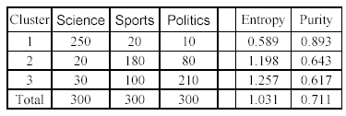
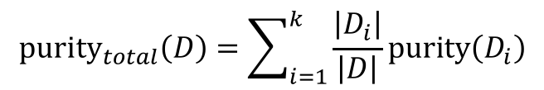
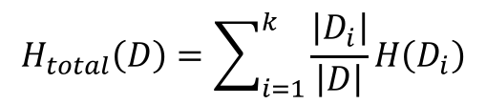
课上练习
考虑有900篇文档，来自Science、Sports和Politics三个类别，每个类别300篇文档。如果聚类结果如下，请计算评测指标
$$H_{total}\left(D\right)=\sum_{i=1}^{k}{\frac{\left|D_{i}\right|}{\left|D\right|}H\left(D_{i}\right)}$$
$${purity}_{total}\left(D\right)=\sum_{i=1}^{k}{\frac{\left|D_{i}\right|}{\left|D\right|}purity\left(D_{i}\right)}$$
🔔
计算Cluster 1的Purity
A. 0. 893
B. 0.643
计算Cluster 1的Entropy
A. 0. 588
B. 1.198

Slide 17
课上练习
考虑有900篇文档，来自Science、Sports和Politics三个类别，每个类别300篇文档。如果聚类结果如下，请计算评测指标
$$H_{total}\left(D\right)=\sum_{i=1}^{k}{\frac{\left|D_{i}\right|}{\left|D\right|}H\left(D_{i}\right)}$$
$${purity}_{total}\left(D\right)=\sum_{i=1}^{k}{\frac{\left|D_{i}\right|}{\left|D\right|}purity\left(D_{i}\right)}$$

Slide 18
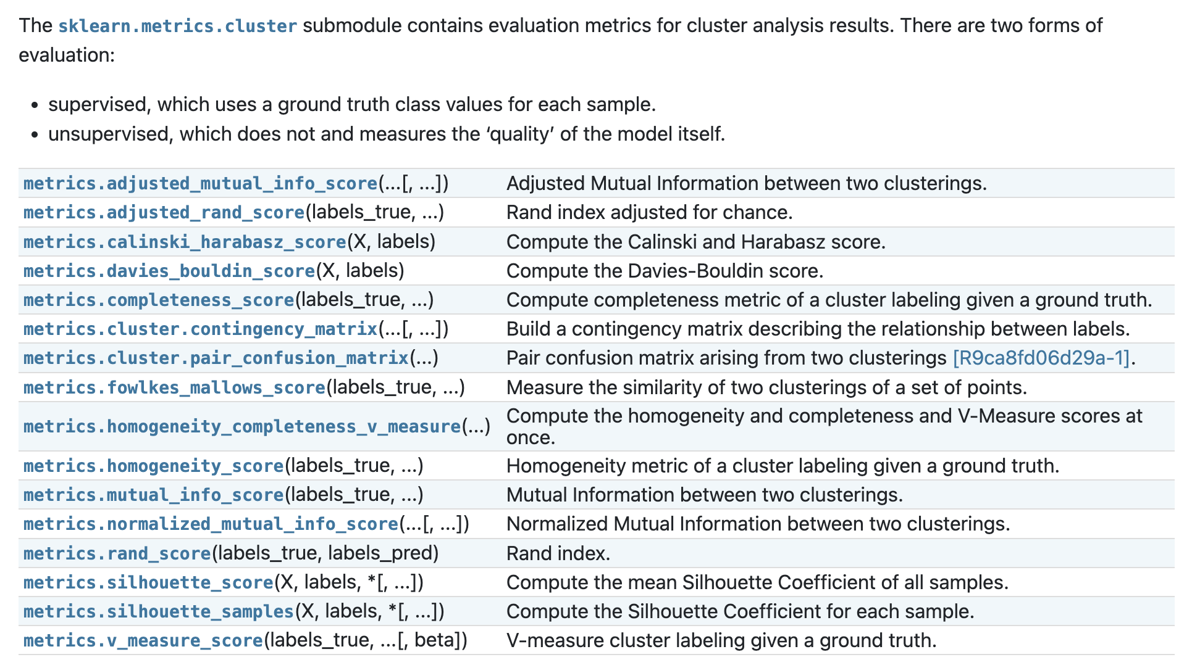
常见的评价指标

Slide 19
提纲
1. 聚类问题及其评测方法
2. 聚类算法K-Means
3. 软聚类算法EM
4. 案例分析：聚类算法实践
聚类问题及其算法

Slide 20


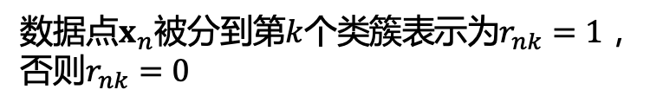
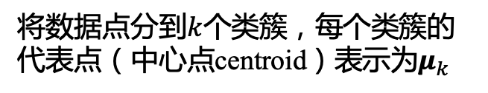

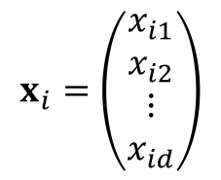
K-Means
最著名的聚类算法
基于数据划分，将每个数据点划分到一个簇中，目标是最小化类内距，以及最大化类间距
形式化定义
将数据点分到$k$个类簇，每个类簇的代表点（中心点centroid）表示为$μ_{k}$
$$X=(x_{1},x_{2},…,x_{N})$$
$$x_{i}=\left(\begin{matrix}x_{i1} \\ x_{i2} \\ ⋮ \\ x_{id}\end{matrix}\right)$$
最小化SSE (sum of squared error)
$$J=\sum_{n=1}^{N}{\sum_{k=1}^{K}{r_{nk}{\left\|x_{n}−μ_{k}\right\|}^{2}}}$$
参数$K$
数据点$x_{n}$被分到第$k$个类簇表示为$r_{nk}=1$，否则$r_{nk}=0$
Notes:
形式

Slide 21
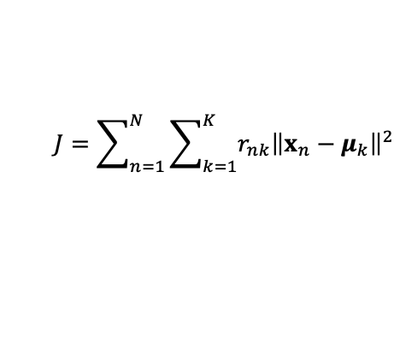
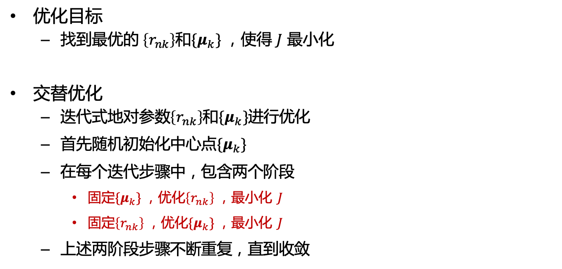
如何优化SSE
优化目标
找到最优的 $\left\{r_{nk}\right\}$和$\{μ_{k}\}$ ，使得 $J$ 最小化
交替优化
迭代式地对参数$\left\{r_{nk}\right\}$和$\{μ_{k}\}$进行优化
首先随机初始化中心点$\{μ_{k}\}$
在每个迭代步骤中，包含两个阶段
固定$\{μ_{k}\}$，优化$\left\{r_{nk}\right\}$，最小化 $J$
固定$\left\{r_{nk}\right\}$，优化$\{μ_{k}\}$，最小化 $J$
上述两阶段步骤不断重复，直到收敛
$$J=\sum_{n=1}^{N}{\sum_{k=1}^{K}{r_{nk}{\left\|x_{n}−μ_{k}\right\|}^{2}}}$$

Slide 22
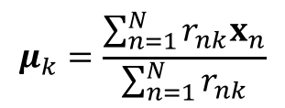
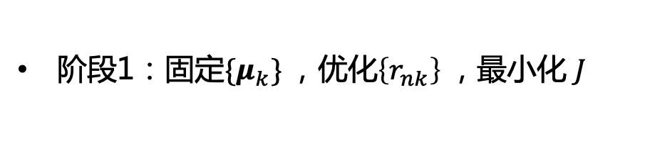

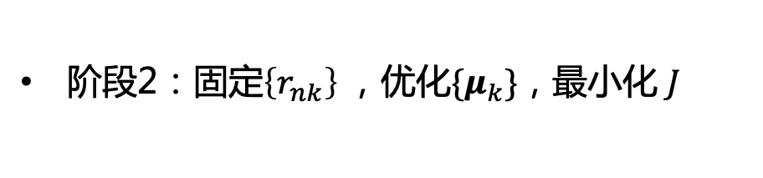
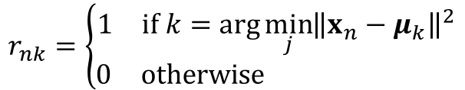

如何优化SSE
阶段1：固定$\{μ_{k}\}$，优化$\left\{r_{nk}\right\}$，最小化 $J$
$$r_{nk}=\left\{\begin{aligned}\begin{matrix}1 & if k=\arg{\min_{j}{{\left\|x_{n}−μ_{k}\right\|}^{2}}}\end{matrix} \\ \begin{matrix}0 & otherwise \end{matrix}\end{aligned}\right.$$
E(xpectation) Step
$$J=\sum_{n=1}^{N}{\sum_{k−1}^{K}{r_{nk}{\left\|x_{n}−μ_{k}\right\|}^{2}}}$$
阶段2：固定$\left\{r_{nk}\right\}$，优化$\{μ_{k}\}$，最小化 $J$
$$∇_{μ_{k}}=2\sum_{n=1}^{N}{r_{nk}(x_{n}−μ_{k})}=0$$
M(aximization) Step
$$μ_{k}=\frac{\sum_{n=1}^{N}{r_{nk}x_{n}}}{\sum_{n=1}^{N}{r_{nk}}}$$
扩展：K-Means是Expectation-Maximization (EM)算法的特殊情况

Slide 23
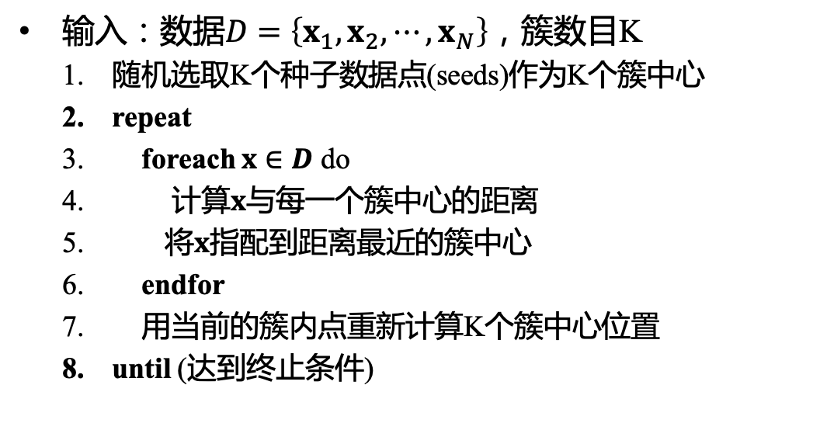
K-Means算法
输入：数据$D=\left\{x_{1},x_{2},⋯,x_{N}\right\}$，簇数目K
随机选取K个种子数据点(seeds)作为K个簇中心
repeat
foreach $x∈D$ do
计算$x$与每一个簇中心的距离
将$x$指配到距离最近的簇中心
endfor
用当前的簇内点重新计算K个簇中心位置
until (达到终止条件)

Slide 24

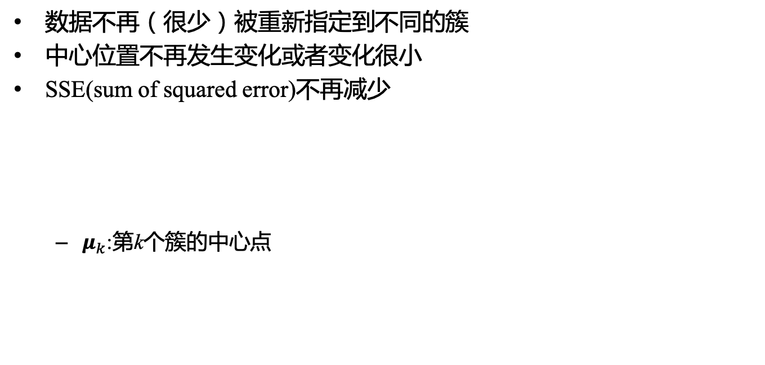
终止条件
数据不再（很少）被重新指定到不同的簇
中心位置不再发生变化或者变化很小
SSE(sum of squared error)不再减少
$μ_{k}$:第k个簇的中心点
$$J=\sum_{n=1}^{N}{\sum_{k−1}^{K}{r_{nk}{\left\|x_{n}−μ_{k}\right\|}^{2}}}$$

Slide 25
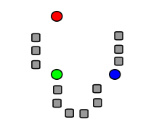
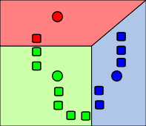
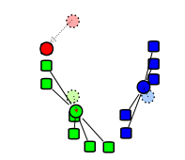
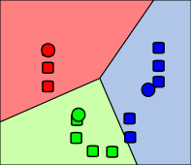
K-Means运行过程
初始中心
数据划分
更新中心
更新数据划分

Slide 26
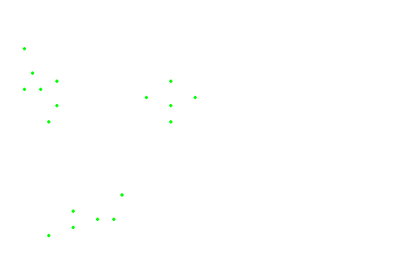
Example - The data points

Slide 27
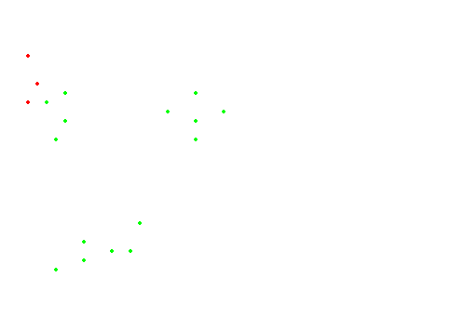
Initialization

Slide 28
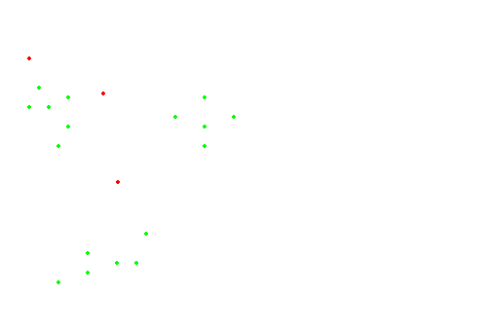
#Runs = 1

Slide 29
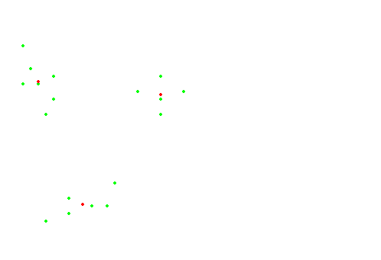
#Runs = 2

Slide 30
#Runs = 3

Slide 31
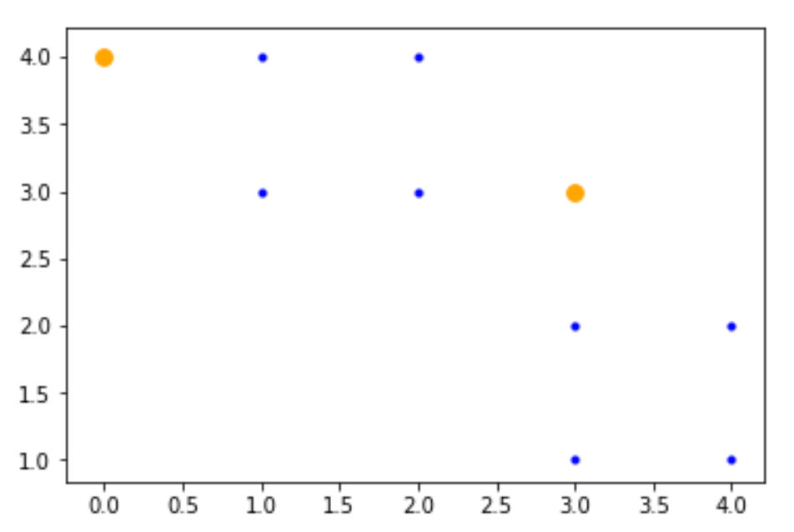
课堂练习
考虑以下K-Means聚类问题
数据点：(3,1), (3,2), (4,1), (4,2), (1,3), (1,4), (2,3), (2,4)
初始中心点： (0,4), (3,3)
请完成第一次迭代步骤的计算
确定中心点，分配数据点
(1,3), (1,4) → (0,4)
(2,3), (2,4), (3,1), (3,2), (4,1), (4,2) → (3,3)
更新中心点
(0,4) → (1,3.5)
(3,3) → (3,13/6)
🔔

Slide 32
K-Means可能会陷入局部最优

Slide 33
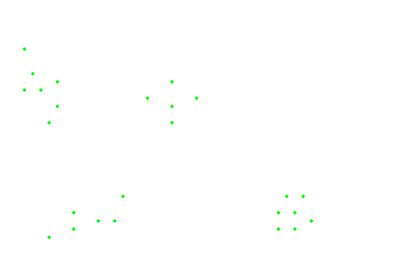
Example - The data points

Slide 34
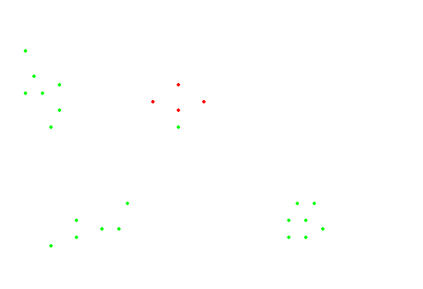
Initialization

Slide 35
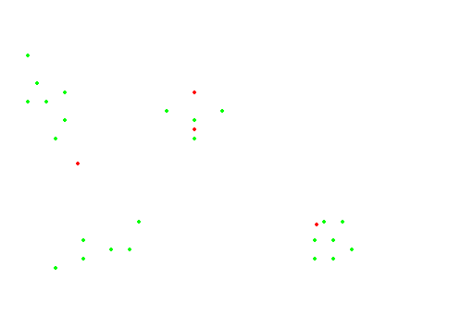
#Runs = 1

Slide 36
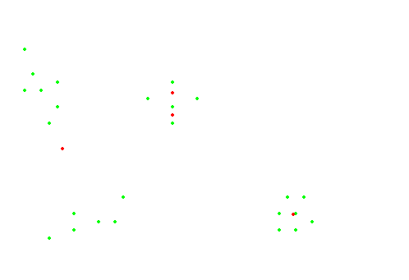
#Runs = 2

Slide 37
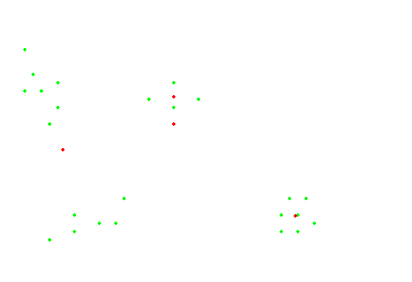
#Runs = 3

Slide 38
#Runs = 4

Slide 39

K-Means优点
简单：易于理解和实现
高效：时间复杂度为$O\left(TKN\right)$,其中T为运行轮数，K为簇数目，N为样本数。
K-Means是最广为人知的聚类算法

Slide 40
K-Means缺点
局部最优解
每一个数据点贪心选择距离最近的中心
不同初始中心可能得到不同的簇
平均值点(“mean”)有定义
一般来说要求特征为数值型
对于类别型特征不适应
用户指定K值
比较难以提前预知
对离群点(outlier)敏感
离群点为距离其他数据点很远的点
可能是在数据准备/预处理过程中出现的错误

Slide 41
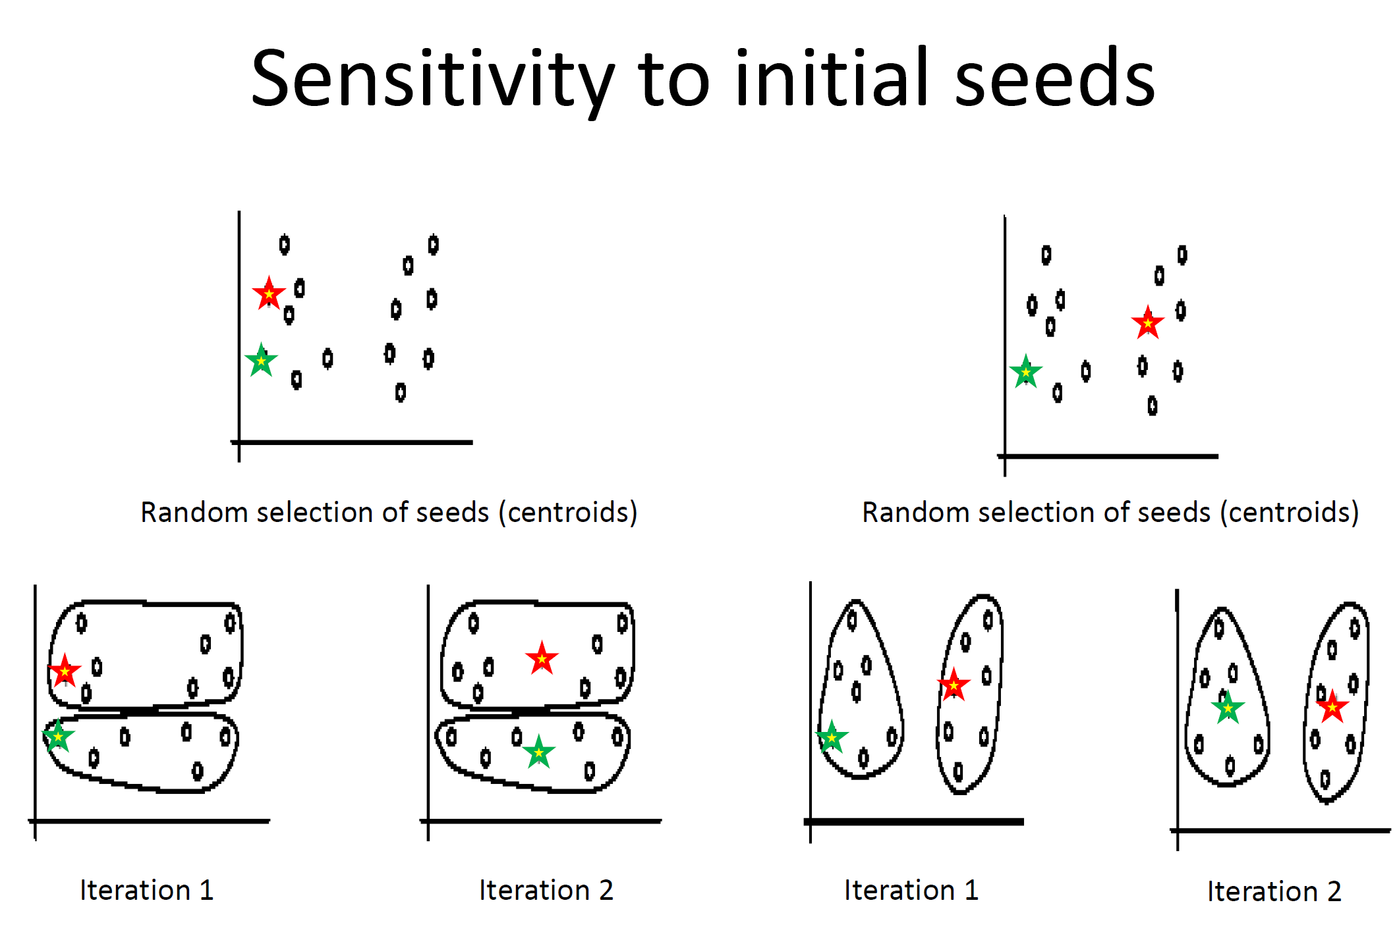
对初始点的选择敏感 – 局部最优问题

Slide 42
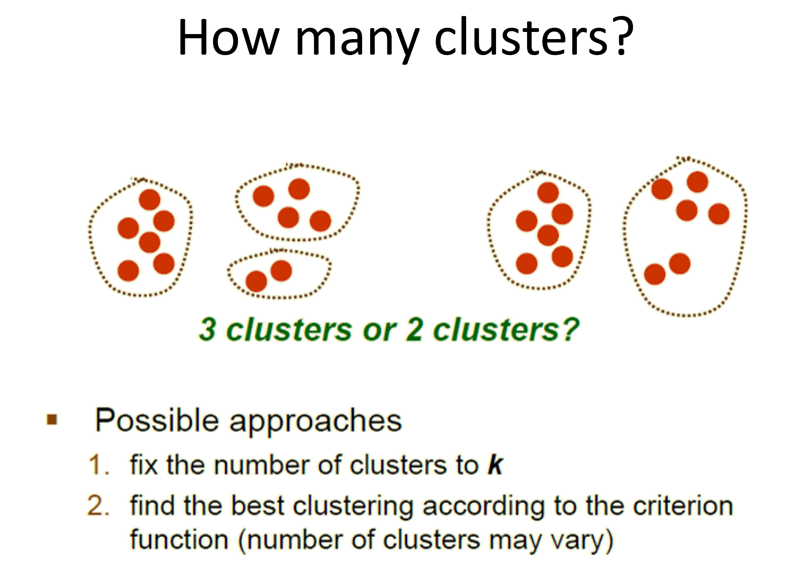
如何确定参数K

Slide 43
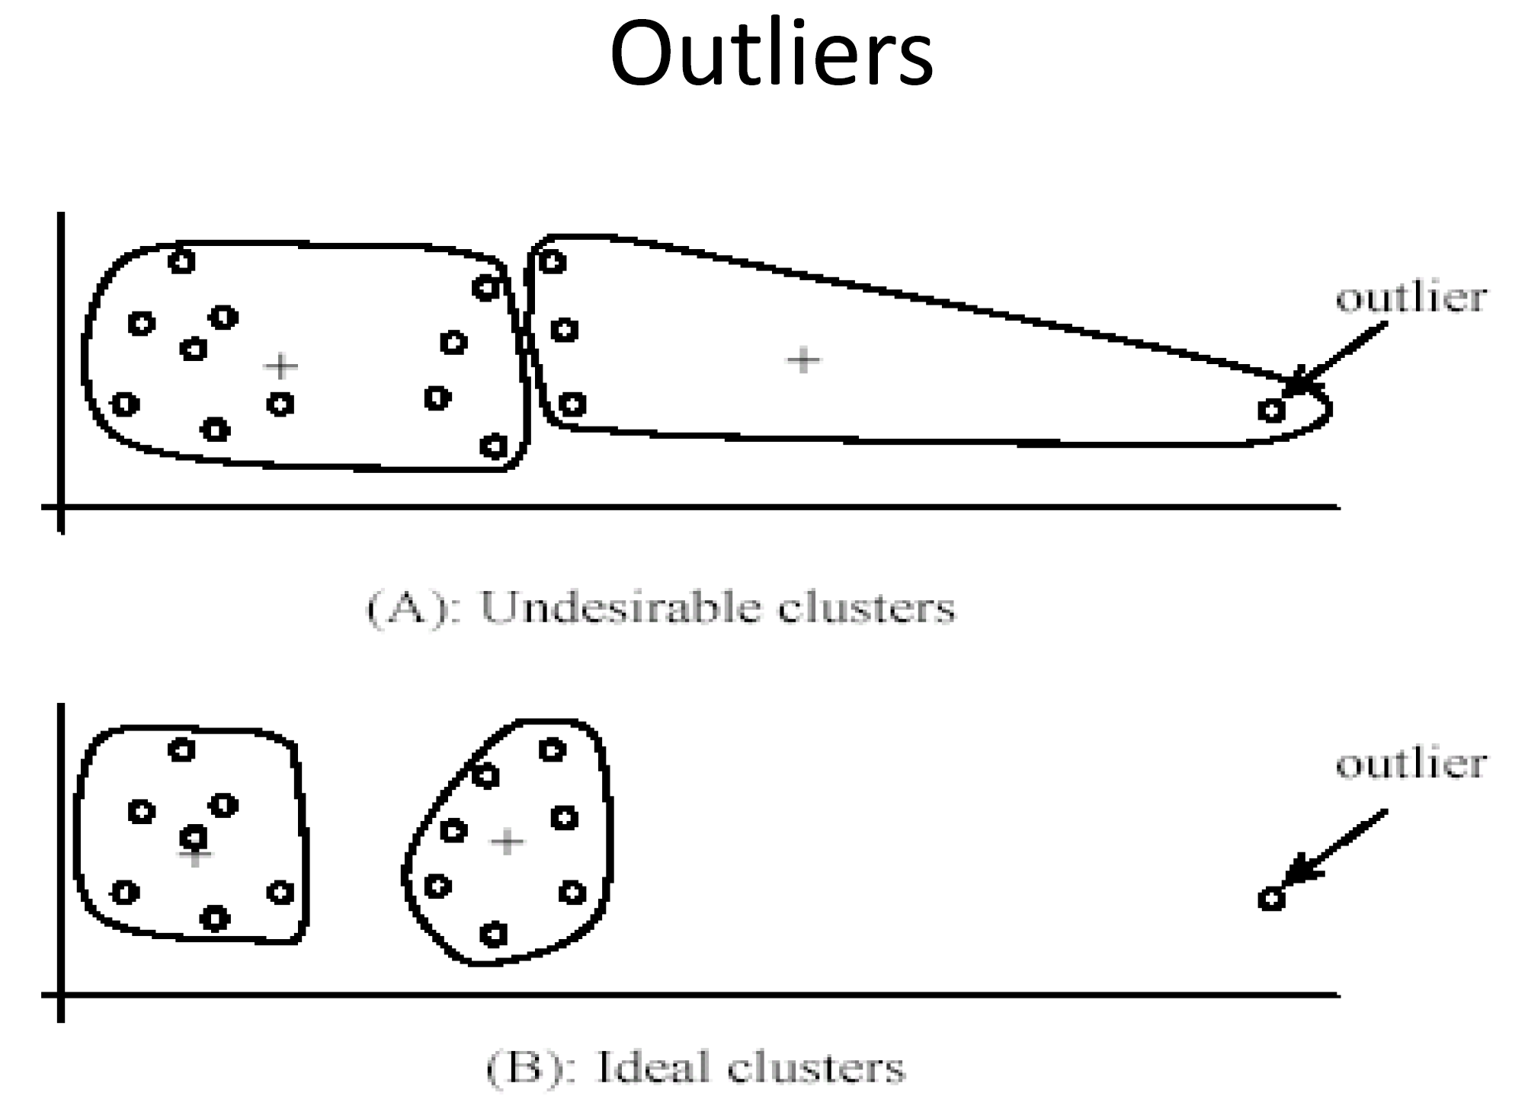
离群点的影响

Slide 44
如何处理离群点
将过分远离中心点的数据点视为可能的离群点，将其删除
为了保险起见，通过几个迭代步骤，持续观察可能的离群点，明确每次都远离中心点再进行删除
采用随机采样
选取数据点的子集确定中心点，使选到离群点的机会变小
利用距离确定其它数据点的类簇

Slide 45

不适用于非超椭球聚簇情形

Slide 46
提纲
1. 聚类问题及其评测方法
2. 聚类算法K-Means
3. 软聚类算法EM
4. 案例分析：聚类算法实践
聚类问题及其算法

Slide 47
硬聚类的局限性
红色的点应该归到那个类簇？

Slide 48





软聚类
基本思路
将每个类簇 C_{j} 表示为一个高斯分布，其中均值和方差未知
针对每个数据点$x_{i}$和每个类簇$C_{j}$，计算条件概率$P(C_{j}|x_{i})$
考虑1-D数据的情形
每个类簇 C_{j} 可以表示为一个高斯分布 N(μ_{j} , σ_{j})
🔔
$P(C_{j}|x_{i})$的含义是什么？
类簇$C_{j}$中采到$x_{i}$的概率
给定$x_{i}$判断它属于类簇$C_{j}$的概率
一维高斯分布概率密度函数
举例：男生女生的身高分布图
$$f\left(x\right)=\frac{1}{\sqrt{2π}σ}\exp{(−\frac{{\left(x−μ\right)}^{2}}{2σ^{2}})}$$
$μ$和$σ^{2}$分别是高斯分布的均值和方差

Slide 49

考虑1-D数据下的EM算法
每个类簇 C_{j} 可以表示为一个高斯分布 N(μ_{j} , σ_{j})
Boot Step:
Initialize K clusters: C₁, …, C_{K}
给每个类簇初始化一个随机的均值μ_{j} 、方差σ_{j}²还有权重P(C_{j})
(μ_{j,} Σ_{j}) and P(C_{j}) for each cluster j.
N(μ₁ , σ₁)
P(C₁)
N(μ₂ , σ₂)
P(C₂)
N(μ₃ , σ₃)
P(C₃)

Slide 50




Expectation Step
针对每个数据点$x_{i}$和每个类簇$C_{j}$，计算条件概率$P(C_{j}|x_{i})$
计算方法：贝叶斯公式
$$P\left(C_{j} | x_{i}\right)=\frac{P\left(x_{i} | C_{j}\right)⋅P(C_{j})}{P(x_{i})}=\frac{P\left(x_{i} | C_{j}\right)⋅P(C_{j})}{\sum_{k}{P\left(x_{i} | C_{k}\right)P(C_{k})}}$$
$$P\left(x_{i} | C_{j}\right)=\frac{1}{\sqrt{2π}σ_{j}}\exp{(−\frac{{\left(x_{i}−μ_{j}\right)}^{2}}{2σ_{j}^{2}})}$$
当前EM步骤中，男生和女生的身高分别服从$N(175,10)$和$N(165,10)$，且$P(C_{j})$分别为$0.67$和$0.33$，请计算$P(C_{j}|170)$
0.5, 0.5
0.67, 0.33
🔔

Slide 51



Maximization Step
已经针对每个数据点和类簇计算了$P\left(C_{j} | x_{i}\right)$，使用它作为权重，更新新的参数：每个类簇的均值、方差与权重
$$σ_{j}^{2}=\frac{\sum_{i}{P\left(C_{j} | x_{i}\right)⋅{\left(x_{i}−μ_{j}\right)}^{2}}}{\sum_{i}{P(C_{j}|x_{i})}}$$
你能观察到与K-Means的联系吗？
$$μ_{k}=\frac{\sum_{n=1}^{N}{r_{nk}x_{n}}}{\sum_{n=1}^{N}{r_{nk}}}$$

Slide 52


K-Means → EM
Boot Step:
Initialize K clusters: C₁, …, C_{K}
Iteration Step:
Estimate the cluster of each data point
Re-estimate the cluster parameters
假设每个类簇的数据服从高斯分布
(μ_{j,} Σ_{j}) and P(C_{j}) for each cluster j.
$$P(C_{j}|x_{i})$$
E(xpectation) Step
$$\left(μ_{j},σ_{j}^{2}\right),P(C_{j})$$
For each cluster j
M(aximization) Step

Slide 53


考虑多维数据
多维变量高斯分布联合概率密度函数
$$f\left(X\right)=\frac{1}{{\left(2π\right)}^{d/2}{\left|Σ\right|}^{1/2}}\exp{(−\frac{1}{2}{\left(X−μ\right)}^{T}Σ^{−1}\left(X−μ\right))}$$

Slide 54
考虑多维数据 – Expectation Step
输入 (已知数据)
输入 (当前估计)
输出：分配结果
x₁={r₁, g₁, b₁}
x₂={r₂, g₂, b₂}
…
x_{i}={r_{i}, g_{i}, b_{i}}
…
Cluster Parameters
(μ₁,Σ₁), p(C₁) for C₁
(μ₂,Σ₂), p(C₂) for C₂
…
(μ_{k},Σ_{k}), p(C_{k}) for C_{k}
p(C₁|x₁)
p(C_{j}|x₂)
…
p(C_{j}|x_{i})
…
+

Slide 55
考虑多维数据 – Maximization Step
输入 (已知数据)
输入 (当前分配)
输出：估计结果
x₁={r₁, g₁, b₁}
x₂={r₂, g₂, b₂}
…
x_{i}={r_{i}, g_{i}, b_{i}}
…
p(C₁|x₁)
p(C_{j}|x₂)
…
p(C_{j}|x_{i})
…
Cluster Parameters
(μ₁,Σ₁), p(C₁) for C₁
(μ₂,Σ₂), p(C₂) for C₂
…
(μ_{k},Σ_{k}), p(C_{k}) for C_{k}
+

Slide 56
EM算法步骤
Boot Step:
Initialize K clusters: C₁, …, C_{K}
Iteration Step:
Estimate the cluster of each data point
Re-estimate the cluster parameters
假设每个类簇的数据服从高斯分布
(μ_{j,} Σ_{j}) and P(C_{j}) for each cluster j.
E(xpectation) Step
M(aximization) Step

Slide 57





EM算法深入 – 混合高斯模型 注：这部分属于了解内容
将简单的模型混合起来成为复杂的模型
$$P(x_{i})=\sum_{k}{π_{k}N(x_{i}|μ_{k},Σ_{k})}$$
其中 $π_{k}$表示数据属于第k个子模型的概率
$$\sum_{k}{π_{k}=1},π_{k}≥0$$

Slide 58




混合高斯模型
将简单的模型混合起来成为复杂的模型
如何基于一组观测数据$X$，“还原”出背后的模型？
$$P(x_{i})=\sum_{k}{π_{k}N(x_{i}|μ_{k},Σ_{k})}$$
$$\sum_{k}{π_{k}=1},π_{k}≥0$$
$$X=\{x_{1},x_{2},…,x_{N}\}$$
问题抽象：如果已知数据服从某个特定的分布，并有一组观测到的数据样本，对分布的参数进行估计

Slide 59

极大似然估计 - Maximum Likelihood Estimate
举例：已知数据服从高斯分布，且我们观测到以下数据
🔔
根据左侧给出的观测数据，你觉得哪个高斯分布函数比较合适呢？
分布1
分布2
分布3
分布4

Slide 60



极大似然估计 - Maximum Likelihood Estimate
基本思想
找到一组参数，使得已观测到样本集的联合概率最大化
似然函数
假设有样本集$X=\{x_{1},x_{2},…,x_{N}\}$服从高斯分布$N(x_{i}|μ,Σ)$
假设样本抽样是独立的，那么我们同时抽到这N个样本的概率是抽到每个样本概率的乘积，也就是样本集Y的联合概率。
此联合概率即为似然函数
$$L\left(μ,Σ\right)=\prod_{i=1}^{N}{p(x_{i}|μ,Σ)}$$
$$\ln{L\left(μ,Σ\right)}=\sum_{i=1}^{N}{\ln{p(x_{i}|μ,Σ)}}$$
对数形式

Slide 61




极大似然估计 - Maximum Likelihood Estimate
基本思想
找到一组参数，使得已观测到样本集的联合概率最大化
最大化似然函数
假设有样本集$X=\{x_{1},x_{2},…,x_{N}\}$服从高斯分布$N(x_{i}|μ,Σ)$
请写出1-D高斯分布的例子
$\ln{L(μ,σ^{2})}=−\frac{1}{2σ^{2}}\sum_{i=1}^{N}{{\left(x−μ\right)}^{2}}−\frac{N}{2}\ln{σ^{2}}−\frac{N}{2}\ln{2π}$
$$\max{\ln{L\left(μ,Σ\right)}=\max{\sum_{i=1}^{N}{\ln{p(x_{i}|μ,Σ)}}}}$$
课后练习：
请推导极大似然估计的参数$μ_{ML}$和$σ_{ML}^{2}$
$$f\left(x\right)=\frac{1}{\sqrt{2π}σ}\exp{(−\frac{{\left(x−μ\right)}^{2}}{2σ^{2}})}$$

Slide 62




混合高斯分布的极大似然估计
$$L=\ln{p\left(X | π,μ,Σ\right)=}\sum_{i=1}^{N}{\ln{\sum_{k}{π_{k}N(x_{i}|μ_{k},Σ_{k})}}}$$
针对$μ_{k}$求导
$$\frac{∂L}{∂μ_{k}}=−\sum_{i=1}^{N}{\frac{π_{k}N\left(x_{i} | μ_{k},Σ_{k}\right)}{\sum_{j}{π_{j}N\left(x_{i} | μ_{j},Σ_{j}\right)}}Σ_{k}\left(x_{i}−μ_{k}\right)=0}$$
$μ_{k}=\frac{1}{N_{k}}\sum_{i=1}^{N}{γ_{ik}}$ $x_{i}$
Where $N_{k}=\sum_{i=1}^{N}{γ_{ik}}$

Slide 63




混合高斯分布的极大似然估计
$$L=\ln{p\left(X | π,μ,Σ\right)=}\sum_{i=1}^{N}{\ln{\sum_{k}{π_{k}N(x_{i}|μ_{k},Σ_{k})}}}$$
类似的方式求解$Σ_{k}$与 $π_{k}$
$$Σ_{k}=\frac{1}{N_{k}}\sum_{i=1}^{N}{γ_{ik}\left(x_{i}−μ_{k}\right){\left(x_{i}−μ_{k}\right)}^{T}}$$
$$π_{k}=\frac{N_{k}}{N}$$
$μ_{k}=\frac{1}{N_{k}}\sum_{i=1}^{N}{γ_{ik}}$ $x_{i}$
Where $N_{k}=\sum_{i=1}^{N}{γ_{ik}}$

Slide 64





使用EM算法进行交替优化
Boot Step:
Initialize K clusters: C₁, …, C_{K}
Iteration Step:
Estimate the cluster of each data point
Re-estimate the cluster parameters
初始化参数
$$\{μ_{k},Σ_{k},π_{k}\}$$
(μ_{j,} Σ_{j}) and P(C_{j}) for each cluster j.
E(xpectation) Step
$γ_{ik}=$ $\frac{π_{k}N\left(x_{i} | μ_{k},Σ_{k}\right)}{\sum_{j}{π_{j}N\left(x_{i} | μ_{j},Σ_{j}\right)}}$
M(aximization) Step
$μ_{k}=\frac{1}{N_{k}}\sum_{i=1}^{N}{γ_{ik}}$ $x_{i}$
$$Σ_{k}=\frac{1}{N_{k}}\sum_{i=1}^{N}{γ_{ik}\left(x_{i}−μ_{k}\right){\left(x_{i}−μ_{k}\right)}^{T}}$$
$$π_{k}=\frac{N_{k}}{N}$$

Slide 65

使用EM算法进行交替优化

Slide 66






K-Means与EM
K-Means是EM的特殊情况
只考虑类簇的均值，而不考虑类簇方差
优化目标等价于极大似然估计
$$Σ_{k}=εI$$
$$γ_{ik}=\frac{π_{k}N\left(x_{i} | μ_{k},Σ_{k}\right)}{\sum_{j}{π_{j}N\left(x_{i} | μ_{j},Σ_{j}\right)}}=\frac{π_{k}\exp{\{−{\left\|x_{i}−μ_{k}\right\|}^{2}/2ε\}}}{\sum_{j}{π_{j}\exp{\{−{\left\|x_{i}−μ_{j}\right\|}^{2}/2ε\}}}}$$
$${γ_{ik}→r}_{ik}=\left\{\begin{aligned}\begin{matrix}1 & if k=\arg{\min_{k}{{\left\|x_{i}−μ_{k}\right\|}^{2}}}\end{matrix} \\ \begin{matrix}0 & otherwise \end{matrix}\end{aligned}\right.$$
$$ε→0$$
$$ε→0$$
$E[L]→$ $−\frac{1}{2}\sum_{i=1}^{N}{\sum_{k=1}^{K}{r_{nk}{\left\|x_{n}−μ_{k}\right\|}^{2}+const}}$

Slide 67

课堂练习
考虑一组由$N$个样本组成的身高数据$\{x_{1},x_{2},…x_{N}\}$，由来自男生类簇（表示为类簇C₁）和女生类簇（表示为类簇C₂）的两组身高数据混合而成。其中，男生类簇的身高数据服从高斯分布${N(μ}_{1}$,$σ_{1}^{2})$，女生类簇的身高数据服从高斯分布${N(μ}_{2}$,$σ_{2}^{2})$，因此整个身高数据集服从混合高斯分布。
现在考虑使用期望最大化（Expectation Maximization，简称EM）算法来对这组身高数据进行“软”聚类。
请简述EM算法每次迭代中的Expectation步骤和Maximization步骤的主要目的，并给出这两个步骤的输入与输出；（4分）

Slide 68


课堂练习
假设某个Expectation步骤后，得到以下结果：
请计算接下来的Maximization步骤的内容：
数据集中两个高斯分布的混合比例$P(C_{1})$和$P(C_{2})$？（2分）
两个高斯分布的均值$μ_{1}$和$μ_{2}$？列出计算式即可，可不计算出最终结果。（2分）
两个高斯分布的方差$σ_{1}^{2}$和$σ_{2}^{2}$？列出计算式即可，计算式中可以使用$μ_{1}$和$μ_{2}$，可不计算出最终结果。（2分）
$$x_{i}$$ | $$P(C_{1}|x_{i})$$ | $$P(C_{1}|x_{i})$$
$x_{1}$ (174) | 0.9 | 0.1
$x_{2}$ (173) | 0.8 | 0.2
$x_{3}$ (168) | 0.4 | 0.6
$x_{4}$ (167) | 0.2 | 0.8
$x_{5}$ (166) | 0.1 | 0.9

Slide 69

参考答案
Expectation的目的是给每个样本一个软分配，其输入是两个高斯分布目前估计的参数（均值$μ_{1}$和$μ_{2}$、$σ_{1}^{2}$和$σ_{2}^{2}$）以及混合比例（$P(C_{1})$和$P(C_{2})$），输出是软分配结果。
Maximization的目的是根据目前样本的软分配，估计两个高斯分布的参数以及混合比例。
$α_{1}$=(0.9+0.8+0.4+0.2+0.1)/5 = 2.4/5 = 0.48
$α_{2}$=(0.1+0.2+0.6+0.8+0.9) = 2.6/5 = 0.52
$μ_{1}$ = (174*0.9+173*0.8+168*0.4+167*0.2+166*0.1)/2.4
$μ_{2}$ = (174*0.1+173*0.2+168*0.6+167*0.8+166*0.9)/2.6
$σ_{1}^{2}$ = (（174-$μ_{1}$)²*0.9+（173-$μ_{1}$)²*0.8+（168-$μ_{1}$)²*0.4+（167-$μ_{1}$)²*0.2+(166-$μ_{1}$)²*0.1)/2.4
$σ_{2}^{2}$ =((174-$μ_{2}$)²*0.1+(173-$μ_{2}$)²*0.2+(168-$μ_{2}$)²*0.6+(167-$μ_{2}$)²*0.8+(166-$μ_{2}$)²*0.9)/2.6

Slide 70
提纲
1. 聚类问题及其评测方法
2. 聚类算法K-Means
3. 软聚类算法EM
4. 案例分析：聚类算法实践
聚类问题及其算法

Slide 71

K-Means实践 – 模型调用

Slide 72

K-Means实践 – 可视化

Slide 73


K-Means实践 – 参数K选择
肘部的值(优化目标 $J$ 开始时下降很快，在肘部开始平缓了)作为K值，
并不是所有的问题都可以通过画肘部图来解决，
有的问题如右边的那个图，肘点位置不明显（肘点可以是3，4，5），这时就无法确定K值了。故肘部图不一定总是适用。

Slide 74


K-Means实践 – 参数K选择

Slide 75
K-Means实践 – 数据归一化
Min-max归一化
Z-score归一化
基于统计
十位数归一化
j取值刚好让最大的数小于等于1

Slide 76
大数据量下的Mini-Batch-K-Means算法
Mini Batch K-Means算法是K-Means算法的变种
采用小批量的数据子集减小计算时间，同时仍试图优化目标函数
每次随机抽取数据子集，采用子集进行训练算法，大大减小了计算时间，
与其他算法相比，减少了K-Means的收敛时间， Mini-Batch-K-Means产生的结果，一般只略差于标准算法。

Slide 77

大数据量下的Mini-Batch-K-Means算法
课后练习：请在规模较大的数据集上比较K-Means和Mini-Batch-K-Means的效果与时间

Slide 78


EM算法实践
使用K-Means和EM算法对IRIS数据集聚类

Slide 79
总结
无监督学习
聚类算法：将数据按照其相似度/距离划分为不同的簇
矩阵分解/话题模型：将输入矩阵分解为多个矩阵的乘积，得到其“低秩”近似
文本表达：利用单词的共现信息构建单词语义表达
矩阵分解/话题模型也可以看出“软”聚类
每一个话题/隐维度看成一个簇
一个重要的方法：极大似然估计

